Slide 1

Webinar 35 - Sprint 18
Proyecto final
Oct 28, 2025

Slide 2
Midamos los ánimos

Slide 3
¿Cómo llegas al proyecto final? Reacciona en la llamada
🤓
Emocionado ahora me doy cuenta cuanto he aprendido
👌
Tranquilo, siento que conozco los temas pero necesito repasar
😮
Sorprendido, va requerir mucho de mi, necesito revisar mis apuntes
😶‍🌫️
Apenas comenzando, veo que hay temas que no recuerdo del todo

Slide 4
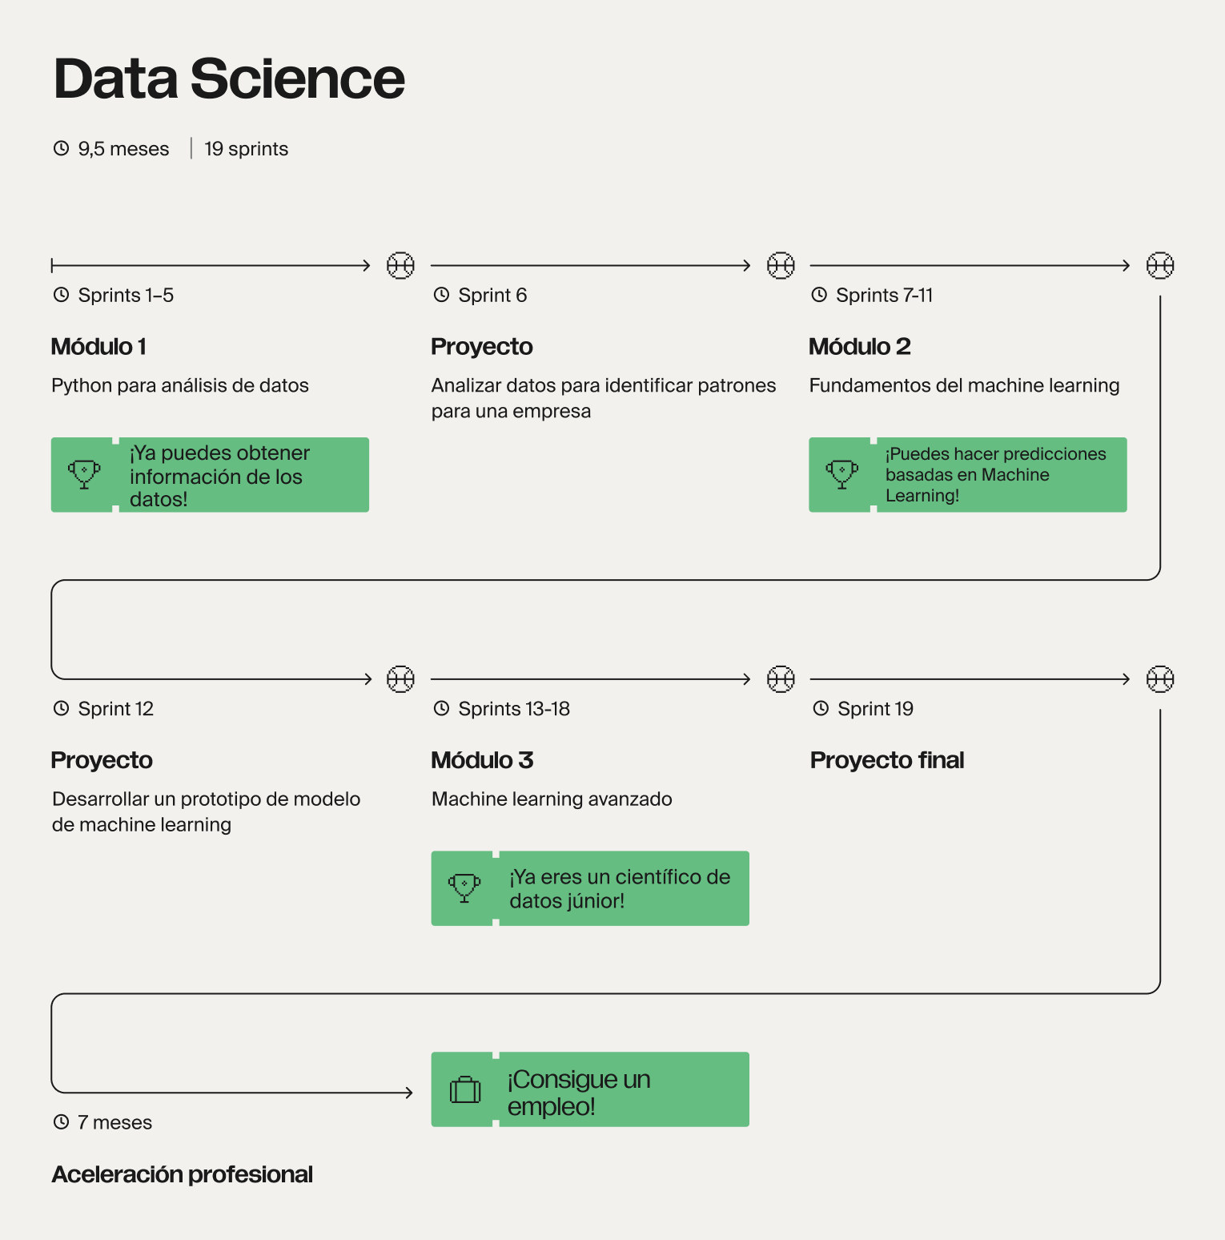
Recap

Slide 5
Agenda
⭐ Revisión del proyecto final (30 min.)
❓Preguntas y respuestas (10 min.)

Slide 6
Estructura del proyecto

Slide 7
Etapas del proyecto:
Hacer un plan de trabajo.
Investigar la tarea.
Desarrollar un modelo.
Preparar el informe.

Slide 8

Dudas y preguntas

Slide 9

Thanks for coming!

